Slide 1
MACE实验量能器设计
陈思远，赵诗涵
MACE实验合作组会议
2023年10月25日

Slide 2
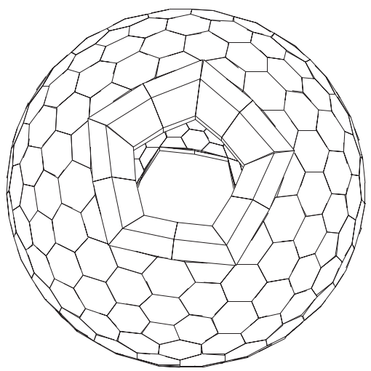
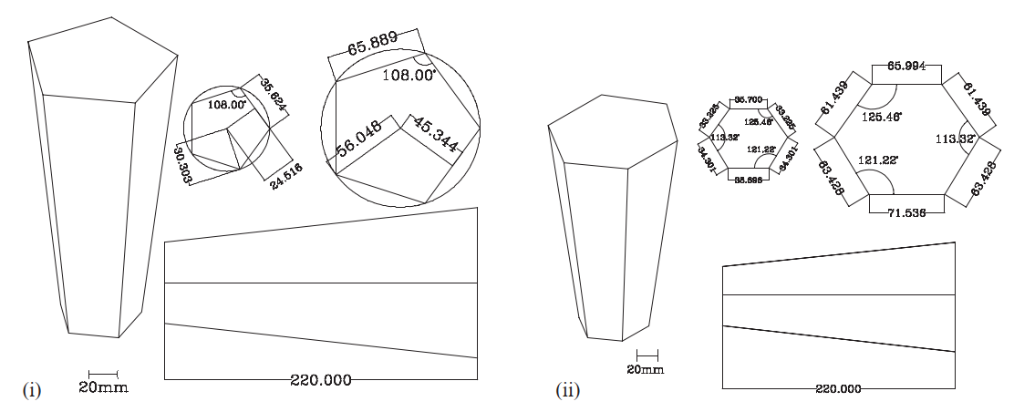
1
研究背景
RESEARCH BACKGROUND
Frlež, E, et al. 2004. Design, commissioning and performance of the PIBETA detector at PSI. Nuclear Instruments and Methods in Physics Research Section A: Accelerators, Spectrometers, Detectors and Associated Equipment 526 (3): 300–347.
PIBETA探测器示意图
PIBETA探测器单元（部分）

Slide 3
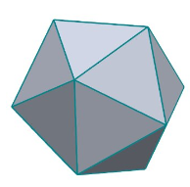
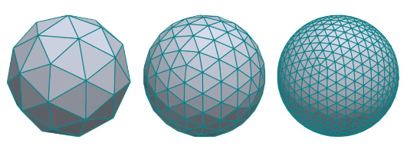
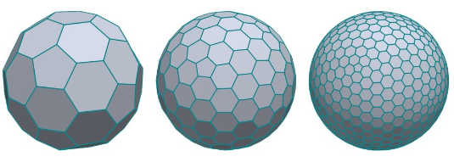
2
研究进展
RESEARCH PROGRESS
量能器几何
算法步骤：
生成正十二面体；
将正十二面体细分为测地线多面体（ Icosphere ），可递归多次，生成更细的格子；
将Icosphere对偶为哥德堡多面体。
icosahedron
（正十二面体）
subdivide
subdivide
subdivide
icosphere
dual
dual
dual
哥德堡多面体

Slide 4
2
研究进展
RESEARCH PROGRESS
量能器几何
算法步骤：
生成正十二面体；
将正十二面体细分为测地线多面体（ Icosphere ），可递归多次，生成更细的格子；
将Icosphere对偶为哥德堡多面体。
对偶算法是计算每个三角形的重心并连接，随后投影到球面上。
icosahedron
（正十二面体）
subdivide
subdivide
subdivide
icosphere
dual
dual
dual
哥德堡多面体

Slide 5
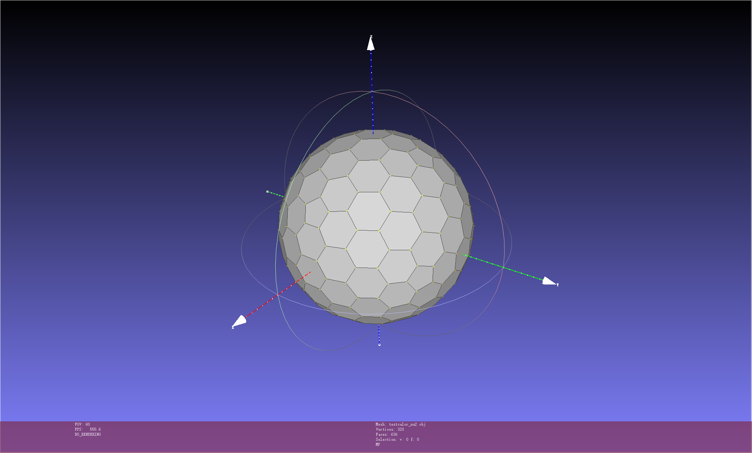
2
研究进展
RESEARCH PROGRESS
量能器几何
MESHLAB软件网格可视化

Slide 6
2
研究进展
RESEARCH PROGRESS
量能器几何
Type-1（41个单元）
Type-2（161个单元）
Type-3（641个单元）

Slide 7
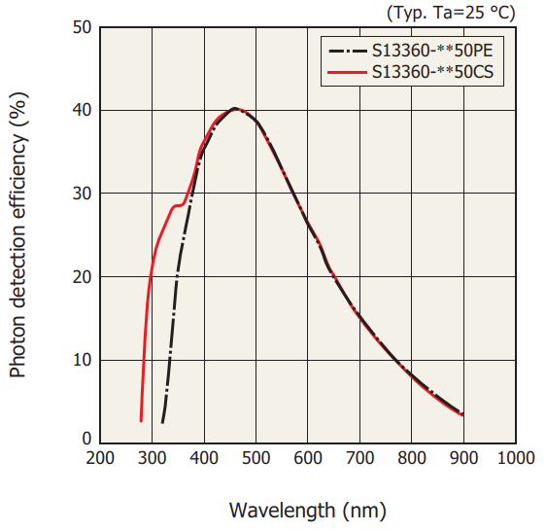
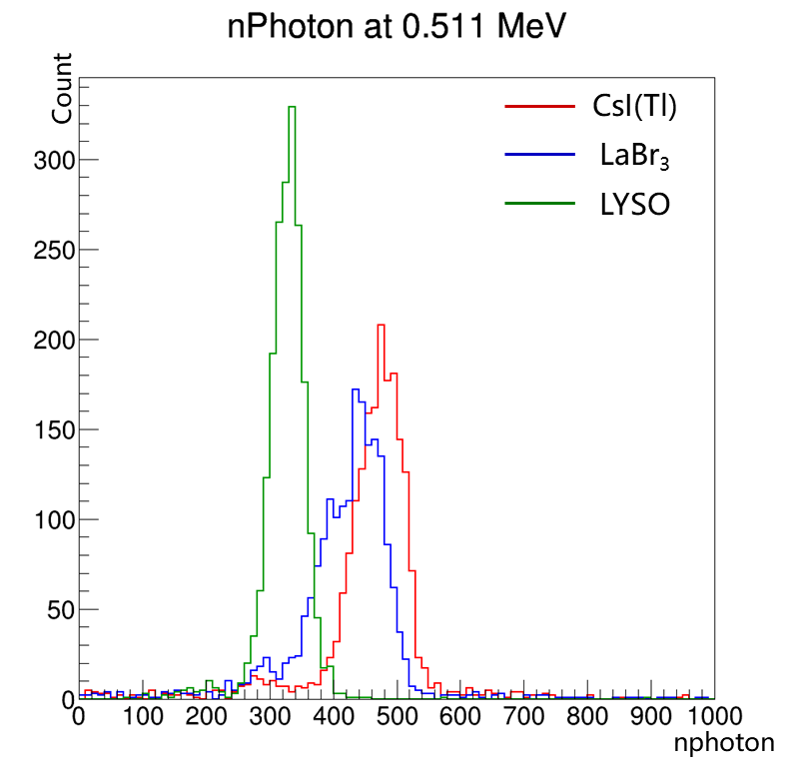
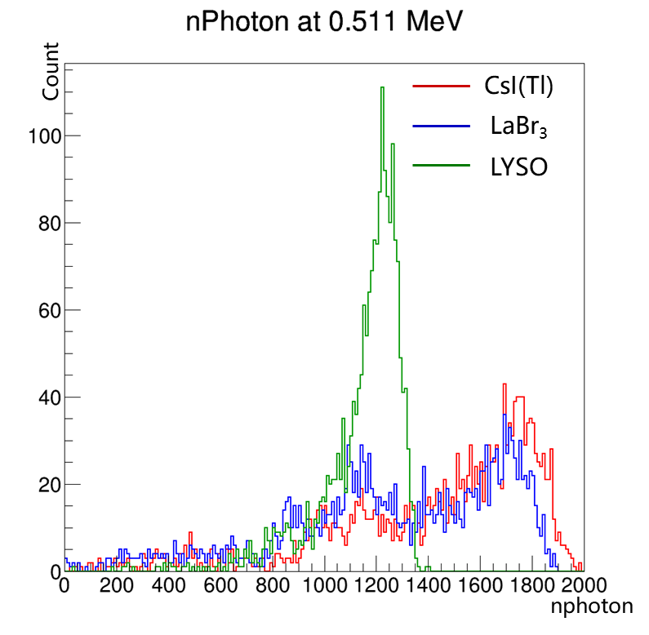
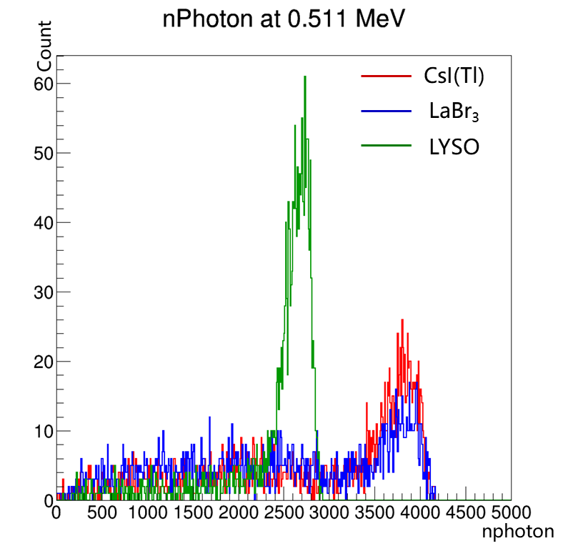
2
研究进展
RESEARCH PROGRESS
量能器模拟结果
单能0.511 MeV光子直射量能器单元；
闪烁晶体选择：CsI(Tl), LYSO, LaBr₃；
SiPM (20 mm)
SiPM接收光子数分布（Type-1）
SiPM接收光子数分布（Type-2）
SiPM接收光子数分布（Type-3）

Slide 8
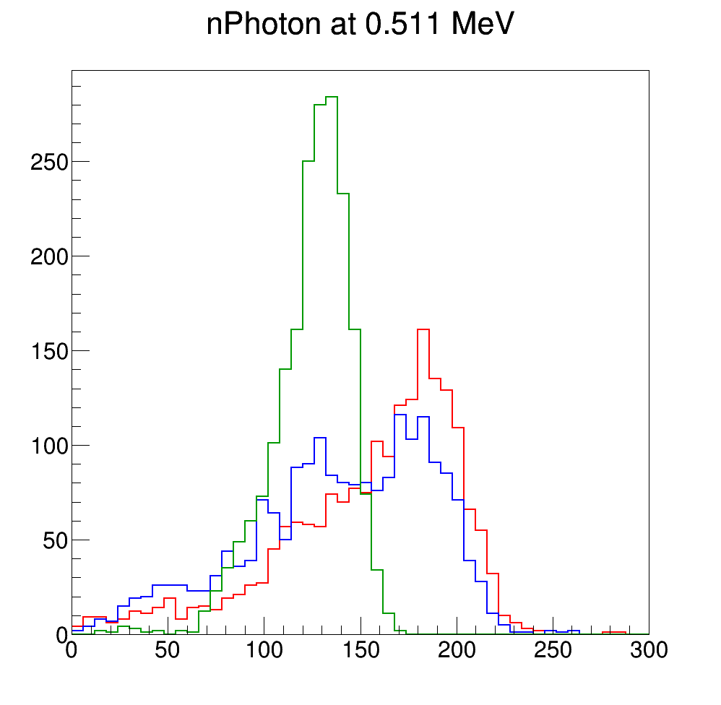
2
研究进展
RESEARCH PROGRESS
量能器模拟结果
单能0.511 MeV光子直射量能器单元；
闪烁晶体选择：CsI(Tl), LYSO, LaBr₃；
SiPM (6 mm)
Count
CsI(Tl)
LaBr₃
LYSO
nphoton
SiPM光子探测效率曲线
SiPM接收光子数分布（Type-2）

Slide 9
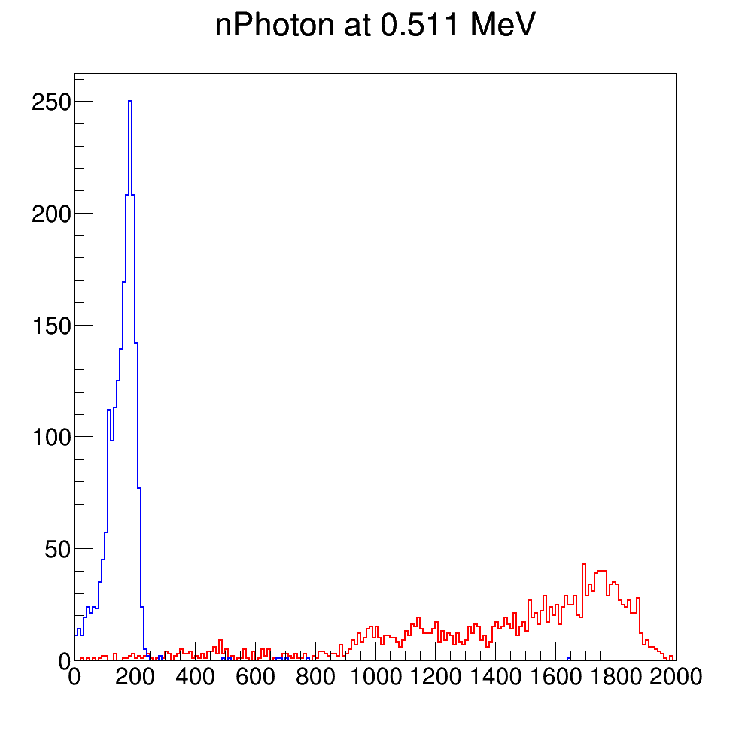
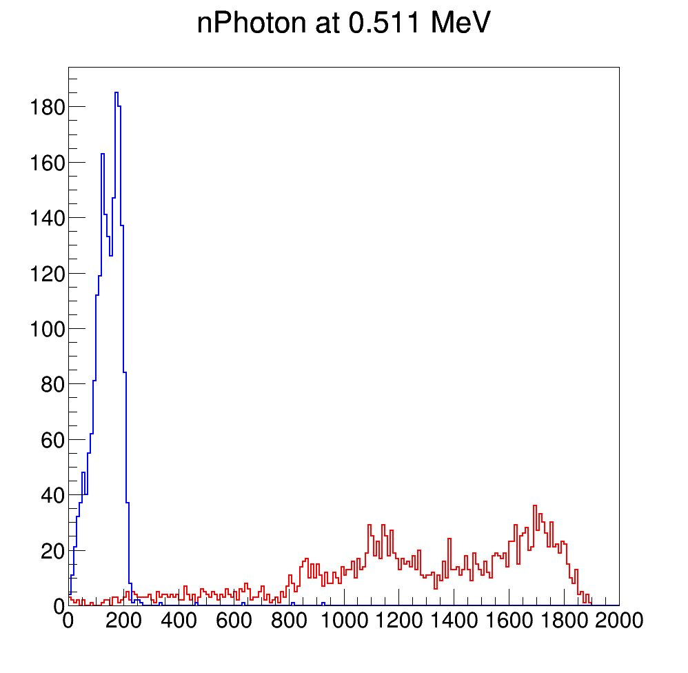
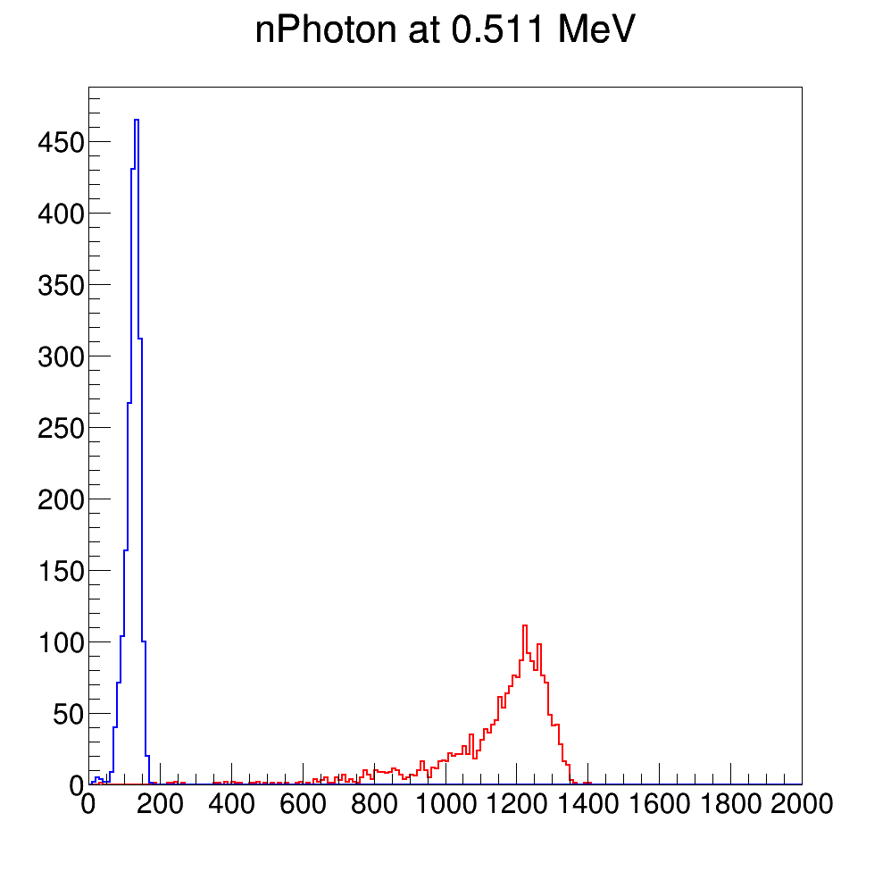
2
研究进展
RESEARCH PROGRESS
量能器模拟结果
CsI(Tl)不同SiPM尺寸对比（Type-2）
LaBr不同SiPM尺寸对比（ Type-2 ）
LYSO不同SiPM尺寸对比（ Type-2 ）

Slide 10
2
研究进展
RESEARCH PROGRESS
量能器模拟结果
能量分辨率（分别对应Type-1, 2, 3）：
CsI(Tl): 18.26%, 11.69%, 10.19%;
LaBr₃: 24.75%, 14.42%, 12.62%;
LYSO: 17.87%, 11.22%, 9.62%。
问题：
探测器单元外表面与SiPM相对面积较大，导致光子收集效率降低，并使探测器能量分辨率变差；
溴化镧晶体得出能量分辨率低于预期，初步猜测其发射光谱与SiPM量子效率曲线存在不匹配问题。
未来工作方向：
封装方式影响探测器单元的能量分辨率，将参考其他实验的量能器主流封装方案；
提高光收集效率：光导，PMT，pico-second MCP
··· ···

Slide 11
THANKS
感谢！

